Slide 1

Multimessenger Astrophysik
Wo stehen wir heute?
C. Spiering
Universität Oldenburg, 11.Juli 2011

Slide 2
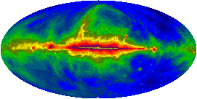
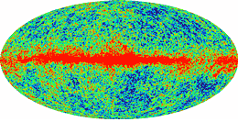
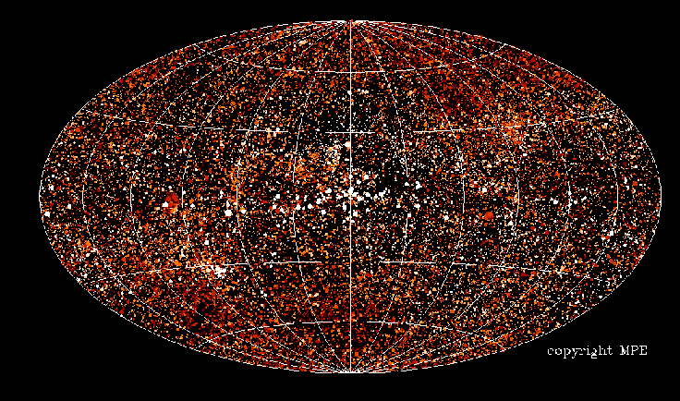
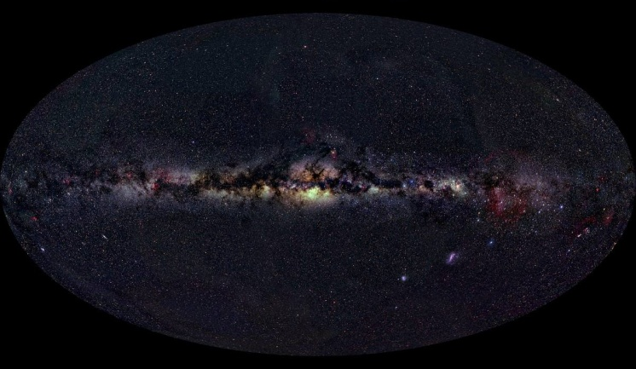
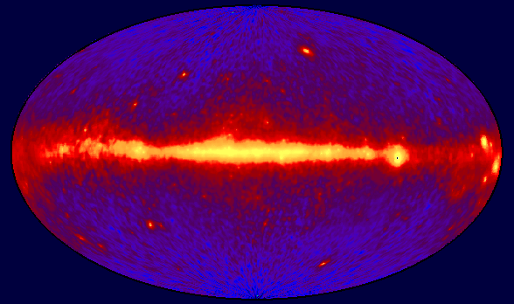
Elektromagnetische Wellen: Multi-Wavelength-Astronomie
Radio
3-Kelvin Strahlung
Röntgen-
Strahlen
γ- Strahlen bis zu GeV (Satellit)
Sichtbares Licht

Slide 3
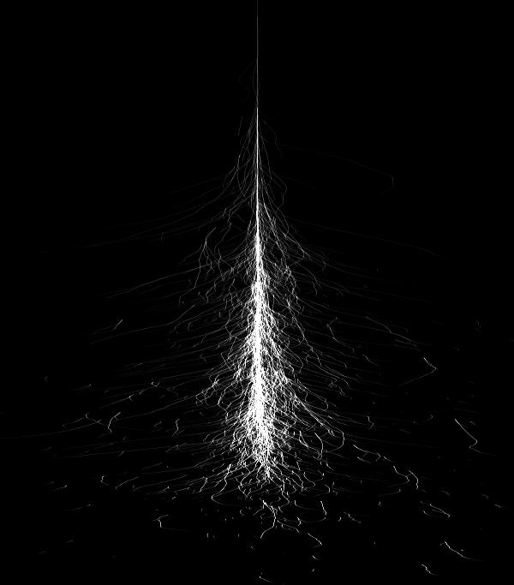
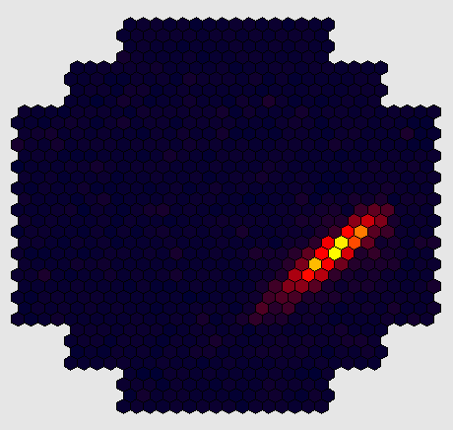
Gamma-
quant
Teilchen-
schauer
~ 10 km
~ 1º
Cherenkov Licht
~ 120 m

Slide 4
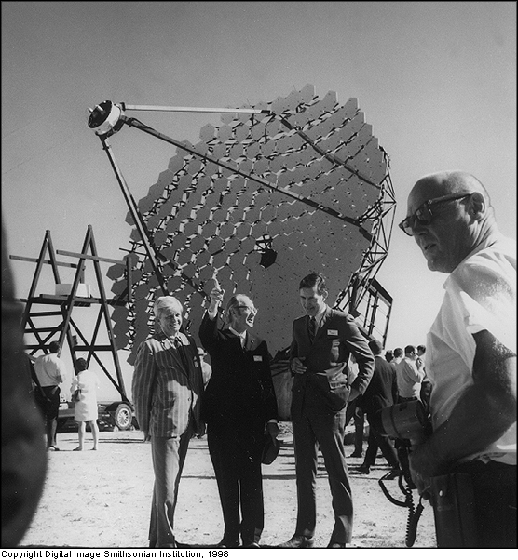
WHIPPLE Telescope, Arizona

Slide 5
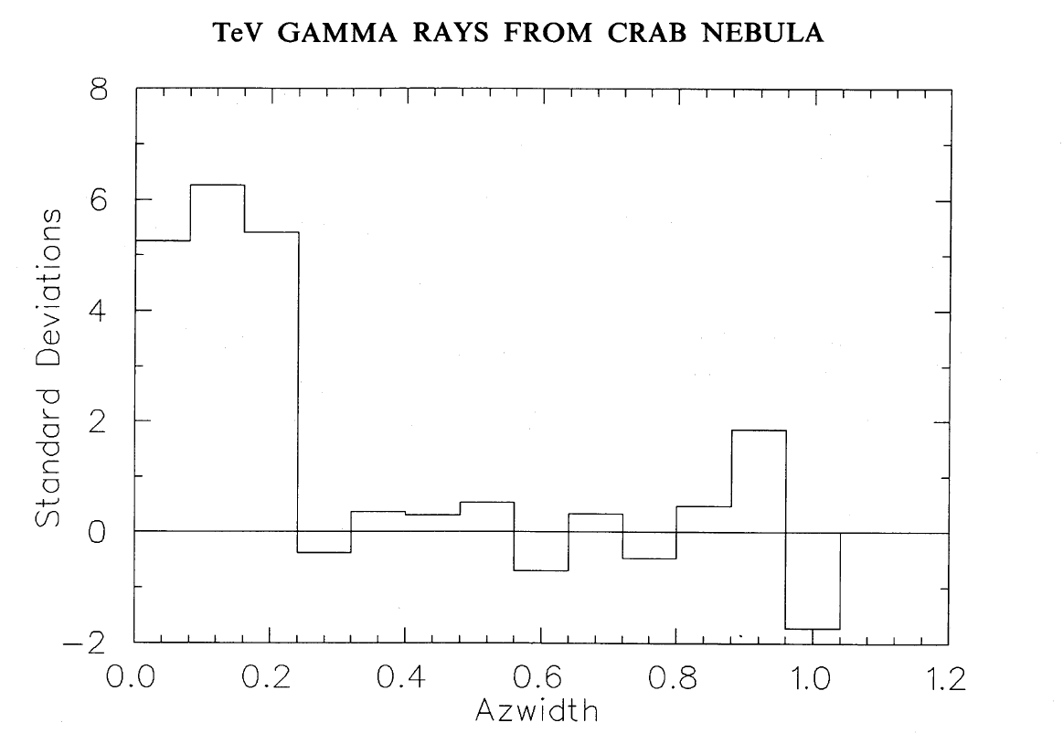
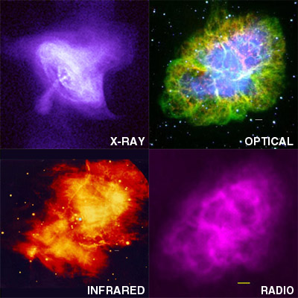
1989: die erste Quelle im TeV Bereich
8 Standard-Abweichungen nach 50 Stunden Beobachtung

Slide 6
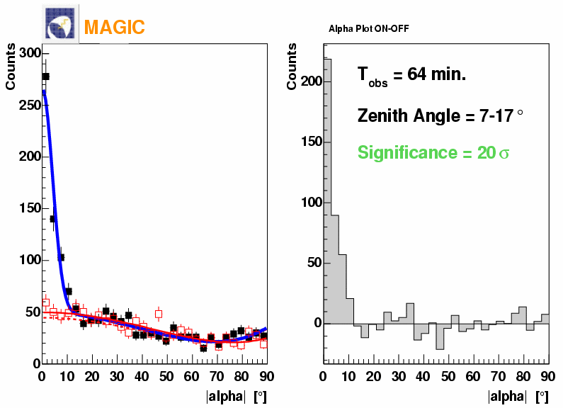
2005: Der Krebsnebel mit MAGIC
E>180 GeV
20 Standard-Abweichungen nach 1 Stunde Beobachtung

Slide 7
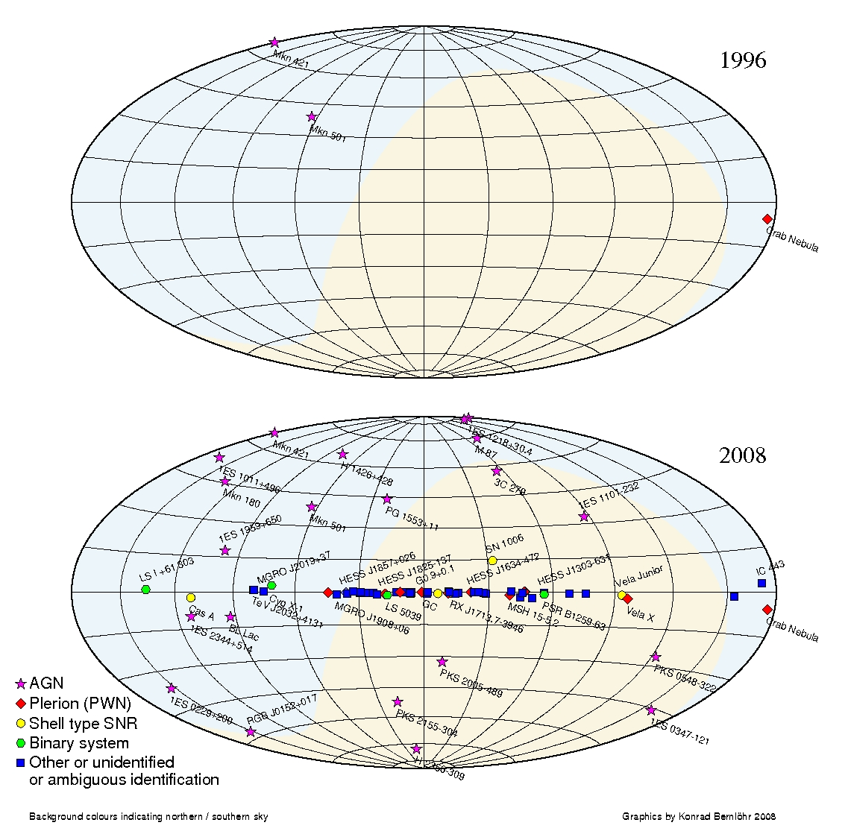
TeV Himmelskarte 1996 und 2008
1996:
3 Quellen
2008:
~ 80 Quellen

Slide 8



Die neuen Fenster:
Neutrinos
Kosmische
Strahlen
Gravitations-
Wellen

Slide 9
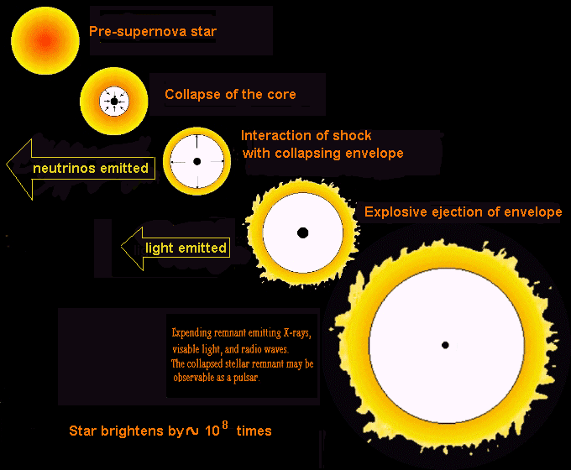
Gravitational waves emitted
, neutron star cools down

Slide 10
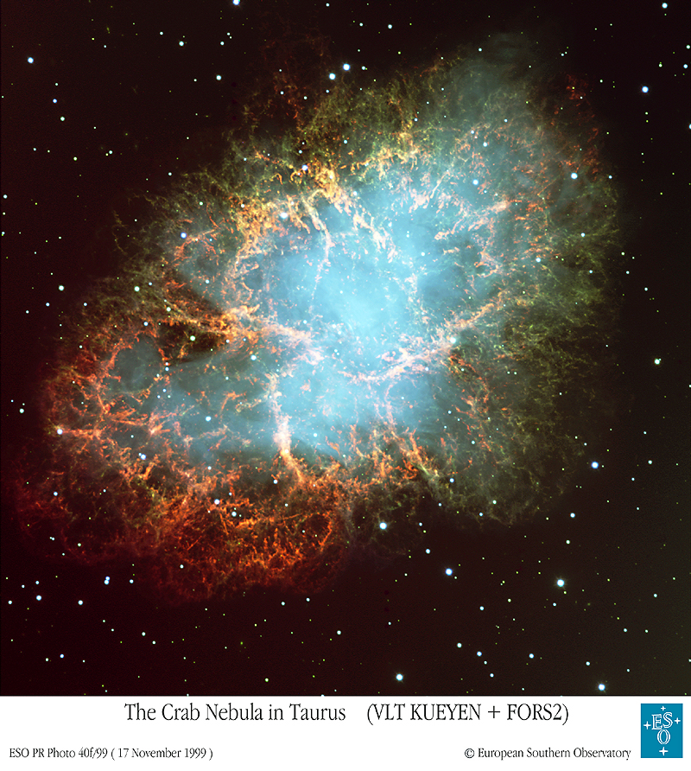
Gravitational waves emitted
Scale of 10² - 10⁴ years
Cosmic rays
up to 10¹⁶ eV
Gamma rays
Neutrinos

Slide 11
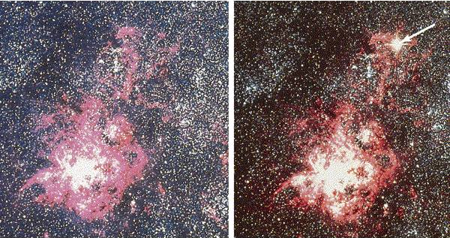
23.2.1987: Die Geburt der Neutrino-Astronomie
Supernova 1987A in der Großen Magellanschen Wolke

Slide 12
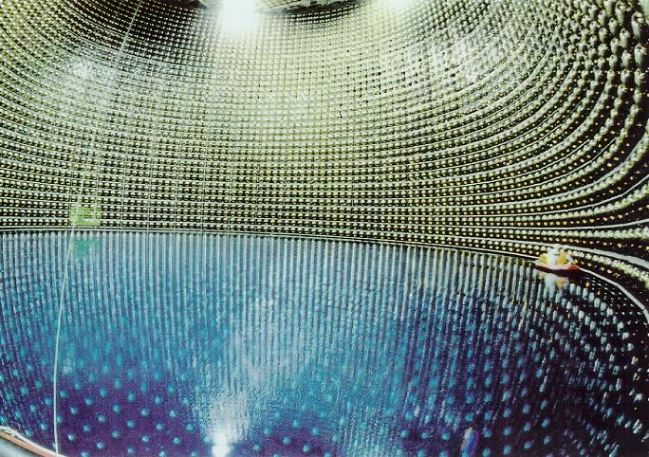
Super-Kamiokande
Japan

Slide 13
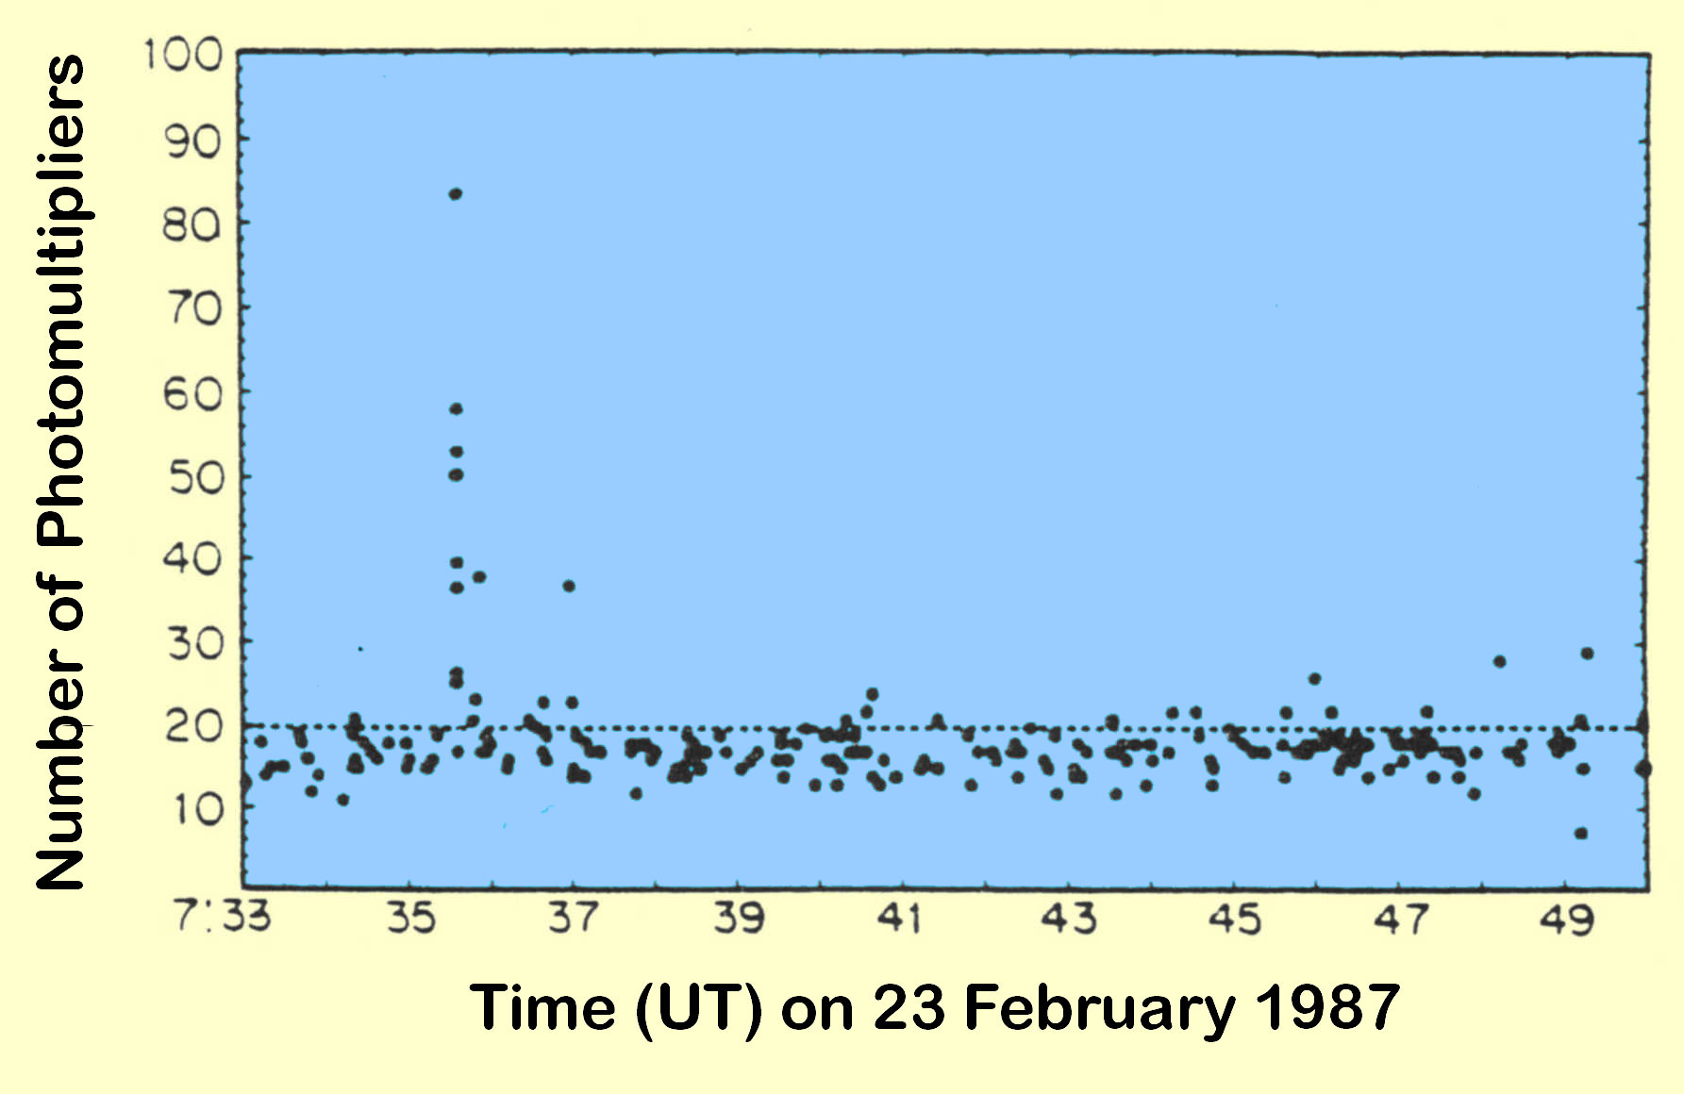
Neutrino-Signal von SN-1987A
in Kamiokande
SN 1987A
Rauschen

Slide 14
Neutrino-Signal von SN-1987A
in Kamiokande
SN 1987A
Temperatur im frischen Neutronenstern 30-40 Milliarden Kelvin
Neutrinomasse < 20 eV
. . . .
Rauschen

Slide 15
Supernovadetektoren heute
Super-Kamiokande mit 8500 ν für eine SN im galaktischen Zentrum
6 Detektoren mit jeweils 100-400 ν
      KamLAND (Japan),
      LVD, ICARUS, Borexino (Italien)
      MiniBoone (USA)
      Baksan (Rußland)
IceCube mit 10⁶ ν (als Einzelpulse)

Slide 16
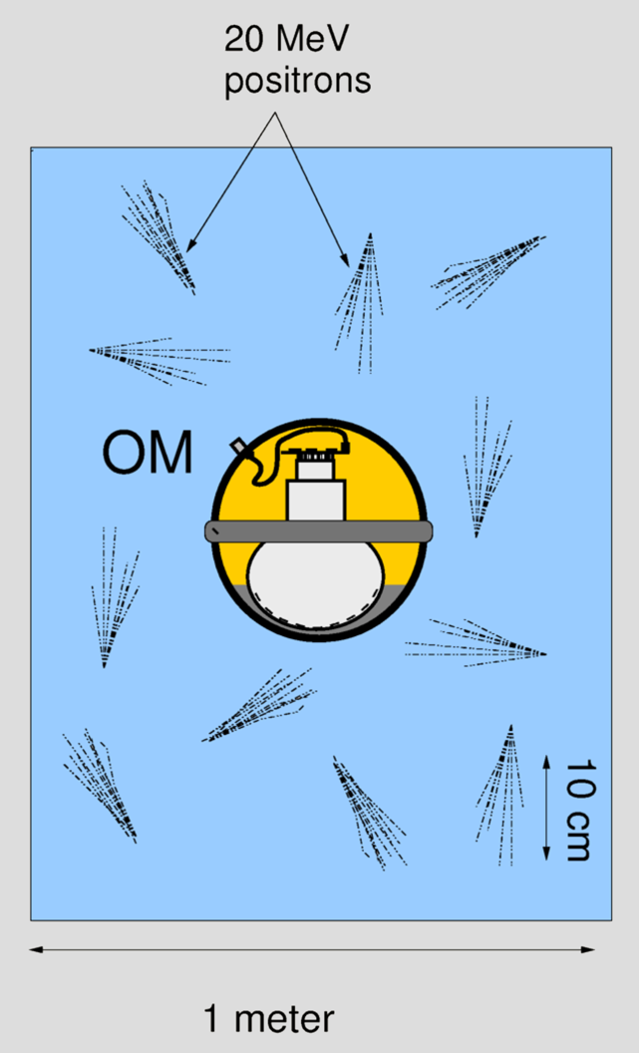
Supernova in IceCube
Nachweis über
erhöhte PMT-
Rauschraten
Count rates
0 5 10 sec
Signal:
Galaktisches Zentrum: siehe Abb.
Große Magellansche Wolke: 5σ

Slide 17
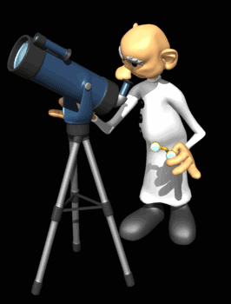
SuperNova Early Warning System SNEWS
Neutrino Beobachtungen alarmieren
Astronomen einige Stunden vor Ankunft
des Lichtsignals.
Um Falschalarme zu vermeiden:
Koinzidenz von mindestens 2
individuellen Alarmsignalen.
Super-K
Kamland
Borexino
KABOOM
Server
@ Kamioka
Alert
MiniBooNE
LVD
IceCube

Slide 18
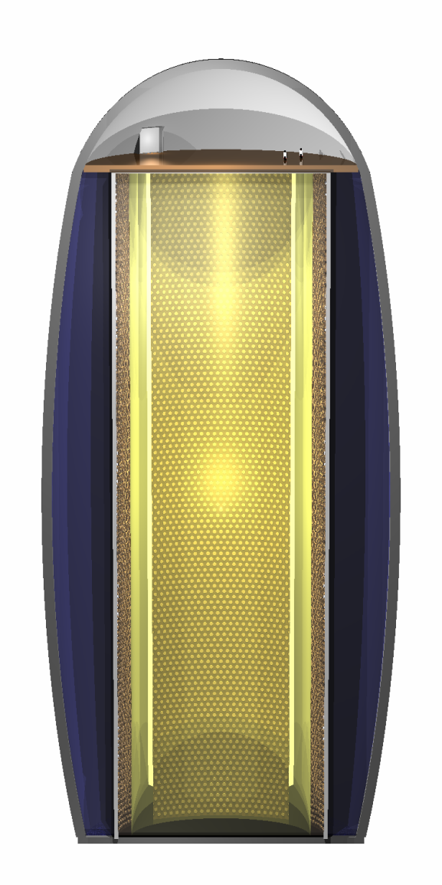
Pläne für einen Megatonnen Detektor . . .
LAGUNA
MEMPHYS
700 kton water
LENA
50 kt scintillator
50 m
GLACIER
100 kton liquid argon

Slide 19
Pläne für einen Megatonnen Detektor . . .
LAGUNA
MEMPHYS
700 kton water
Für eine Supernova im Zentrum unserer Galaxis:
30 000 - 200 000 Neutrino-Ereignisse
Plus: solare, terrestrische und atmosphärische Neutrinos, Suche nach Protonzerfall und dunkler Materie,
Plus: Long-Baseline Option !
LENA
50 kt scintillator
50 m
GLACIER
100 kton liquid argon

Slide 20
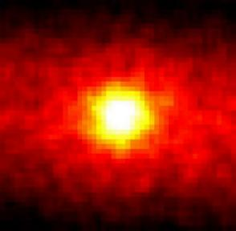
Die Sonne in Neutrinos
In der Sonne laufen die berechneten Fusionsreaktionen ab.
Neutrinos haben eine Masse.

Slide 21
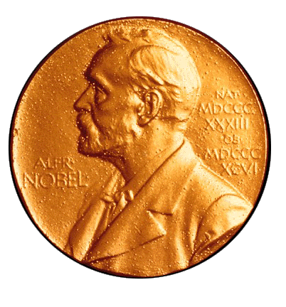

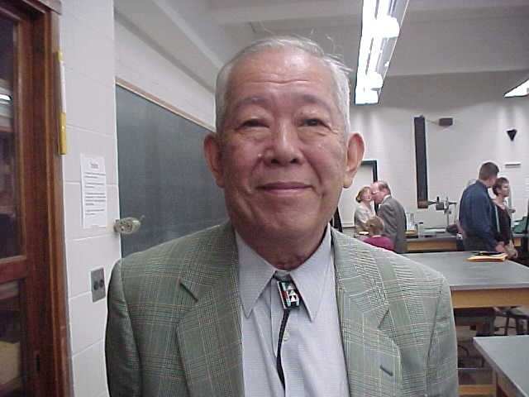
„... für die Öffnung des Neutrino-Fensters
zum Universum“
Nobelpreis 2002
Raymond Davis jr. Masatoshi Koshiba

Slide 22
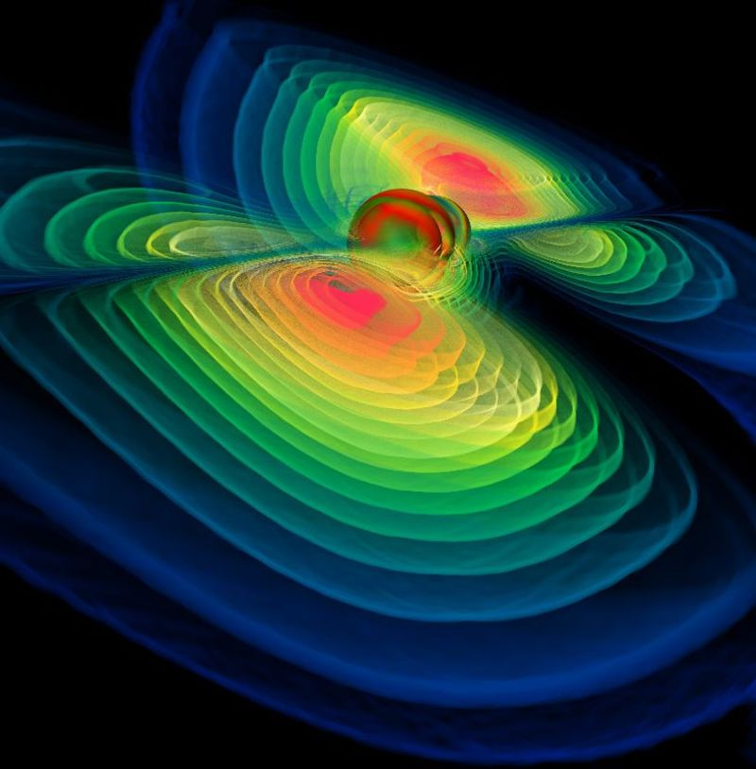
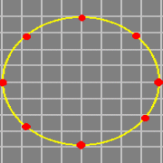
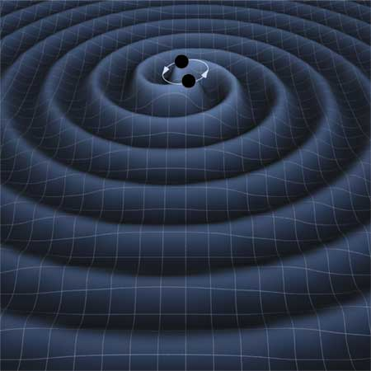
Gravitationswellen-Astronomie
Verschmelzende Neutronensterne

Slide 23
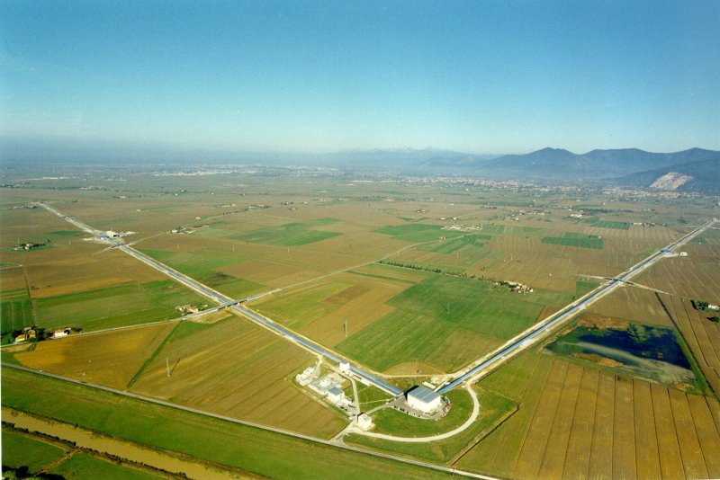
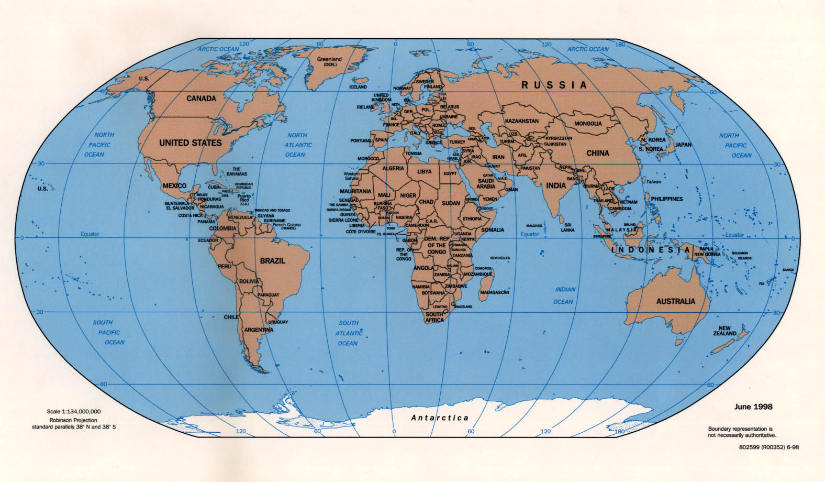
LIGO
GEO
Virgo
TAMA
Interferometer
AIGO
GEO-600

Slide 24
Gravitational Waves
2015: 3-300 Quellen pro Jahr
Adv Virgo/ Adv LIGO
Virgo/LIGO
2011: < 1 Quelle pro Jahr

Slide 25
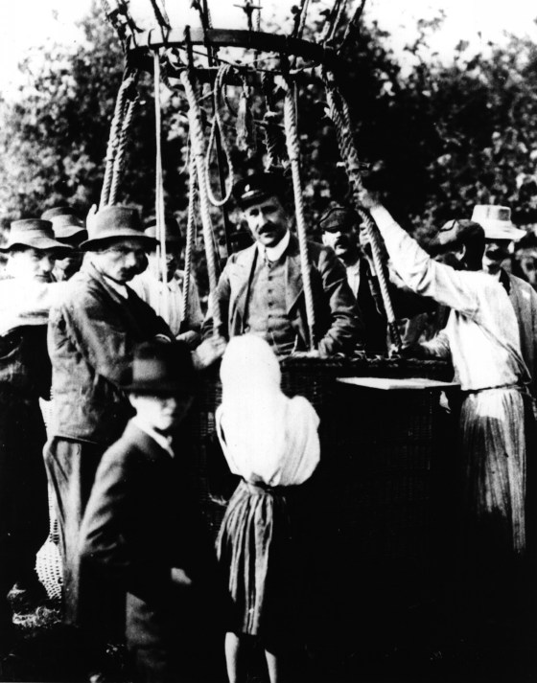
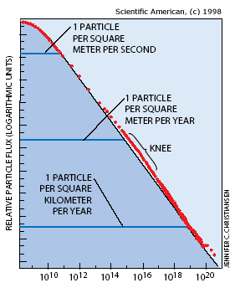
Das Universum bei hohen Energien
1912
LHC
Beam
LHC
C.M.
Nobelpreis 1936

Slide 26
Das Universum bei hohen Energien
1912
Nobelpreis 1936

Slide 27
Primäres
Teilchen
Stratosphärischer Ballon
(40 km Höhe)
~ 20 km Reaktion des Primärteilchens
Höhe
Hess‘ Ballon
(bis 5 km Höhe)
Teilchen-Detektoren

Slide 28
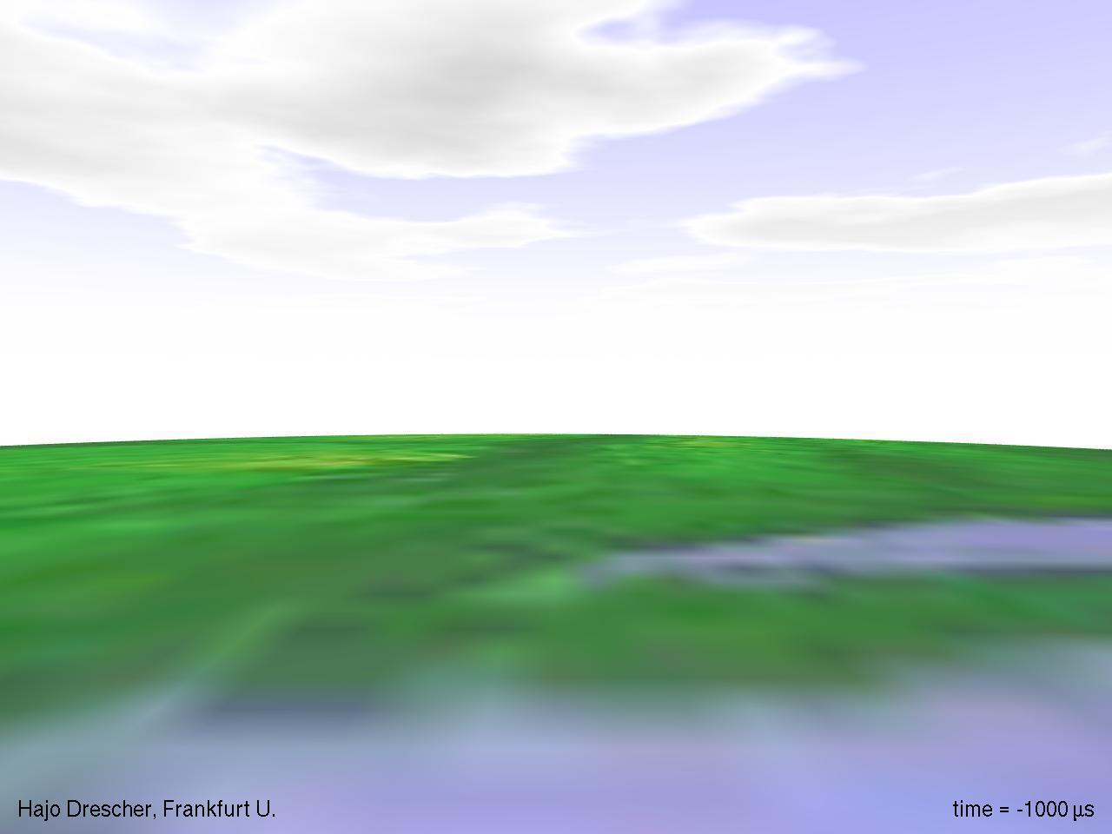

Slide 29
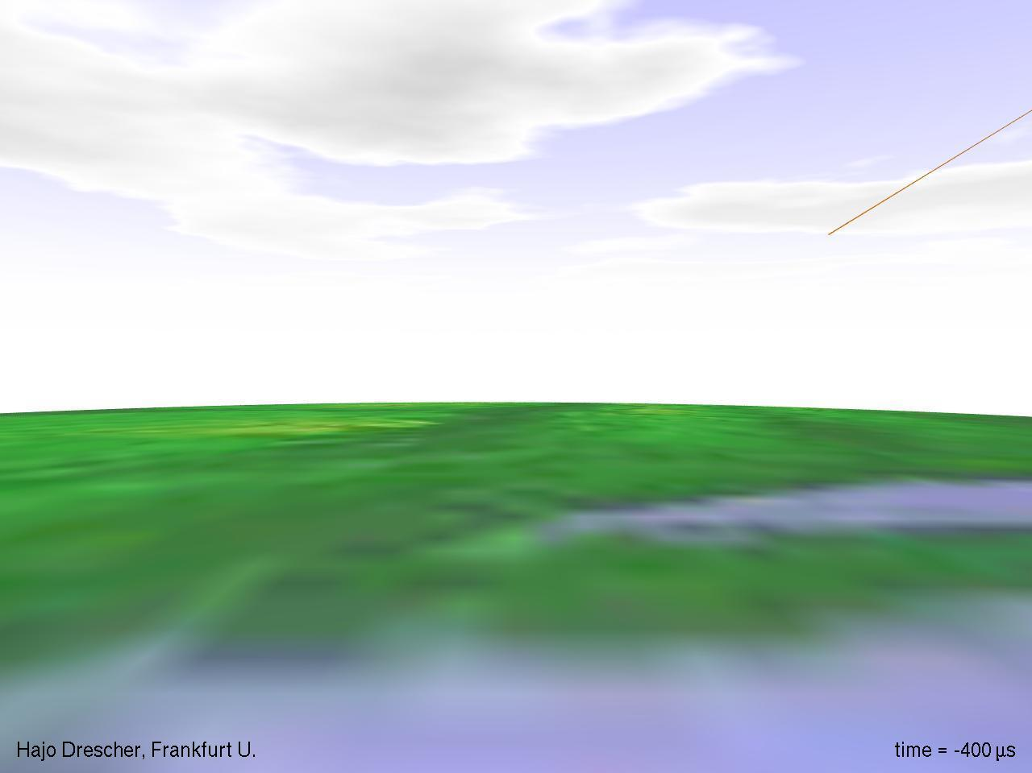

Slide 30
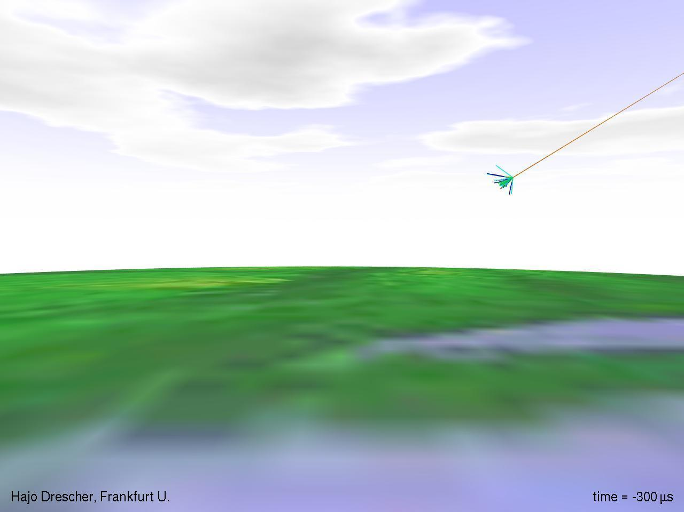

Slide 31
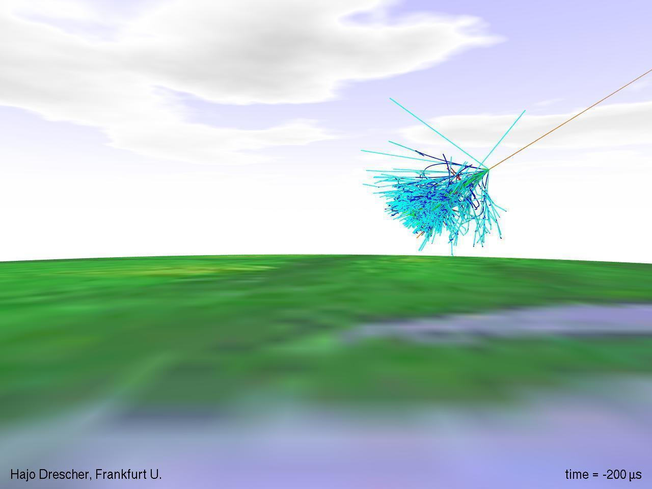

Slide 32
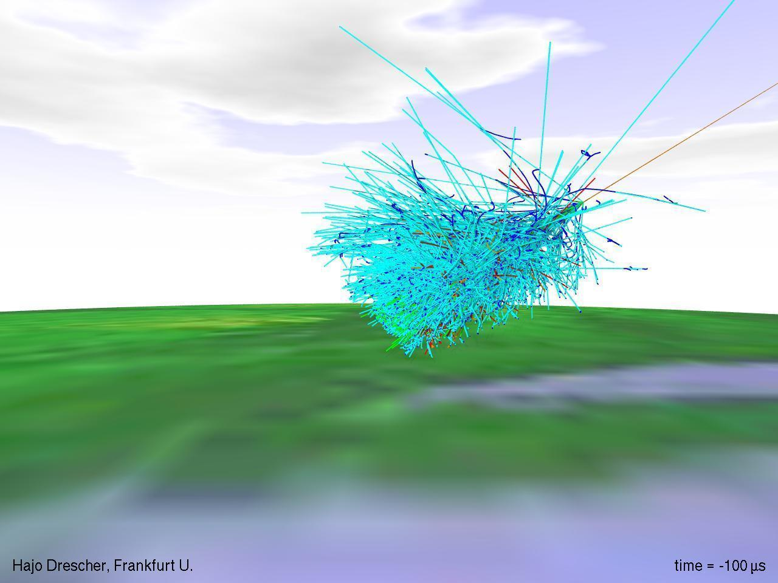

Slide 33
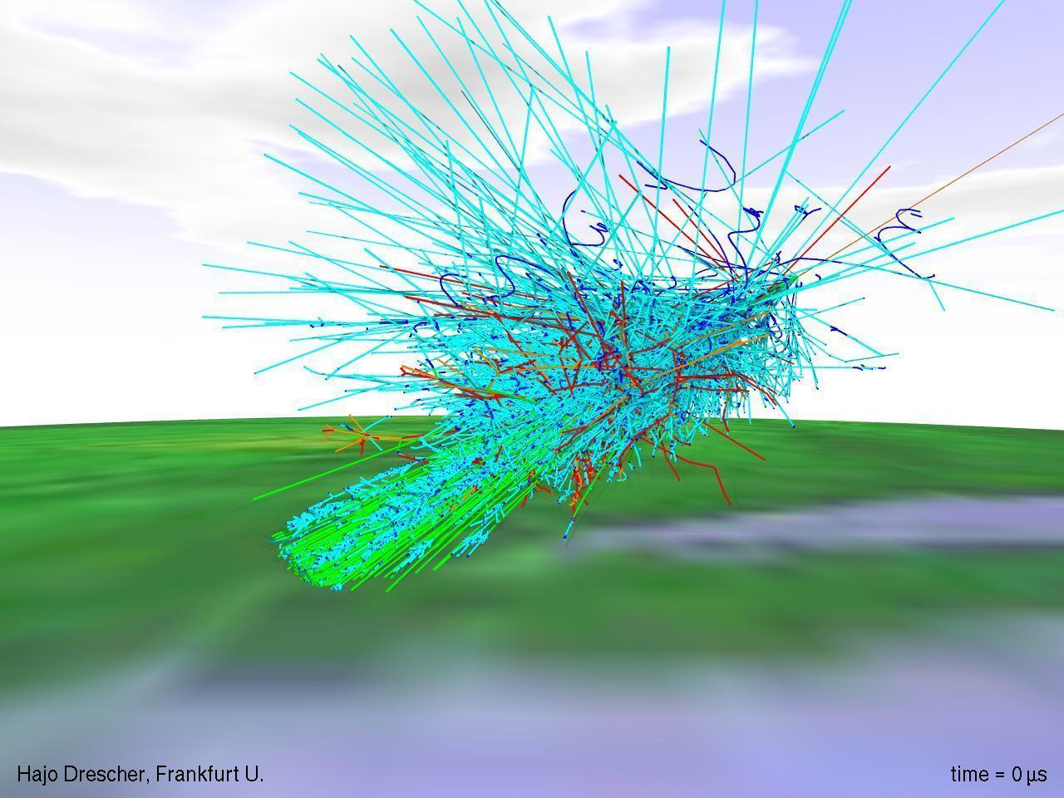

Slide 34
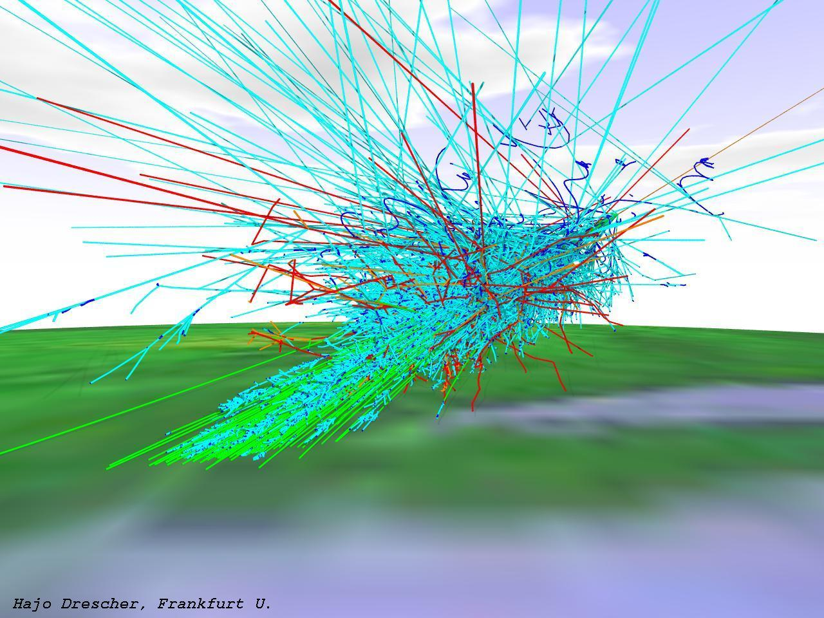

Slide 35
Energie: LHC × 10 000 000

Slide 36
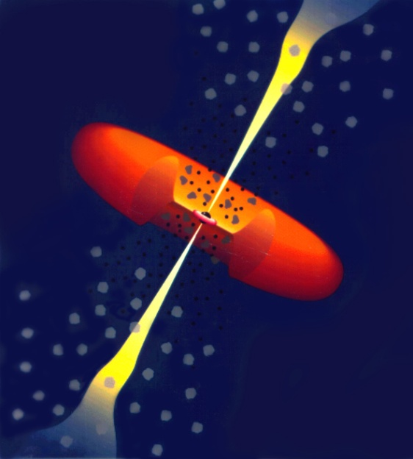
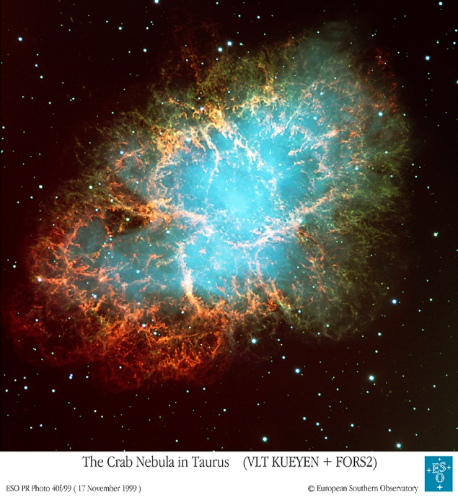
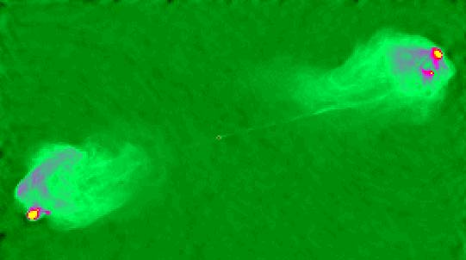
Quellen-Kandidaten
Extragalaktisch
Galaktisch
Aktive
Galaxien
Galaxien Cluster
Gamma Ray Bursts
Supernova-Reste
Mikroquasare
Pulsare

Slide 37
Quellen-Kandidaten
Extragalaktisch
Galaktisch
1000×LHC
Aktive
Galaxien
Galaxien Cluster
Gamma Ray Bursts
Supernova-Reste
Mikroquasare
Pulsarse

Slide 38
Quellen-Kandidaten
Extragalaktisch
Galaktisch
Aktive
Galaxien
Galaxien Cluster
Gamma Ray Bursts
10 000 000×LHC
Supernova-Reste
Mikroquasare
Pulsarse

Slide 39
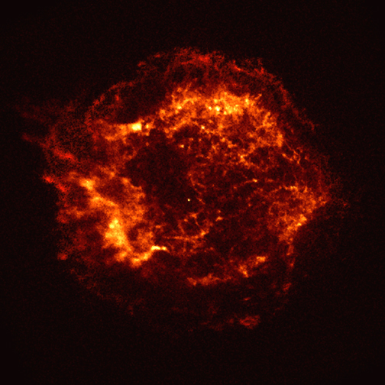
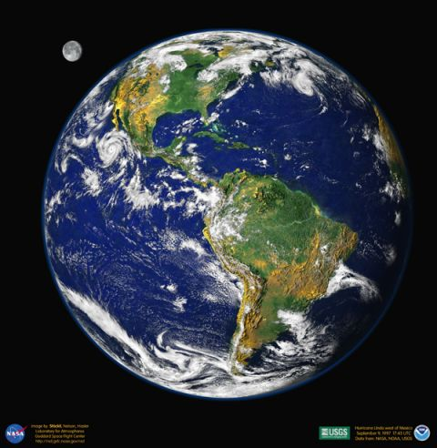
Geladene kosmische Strahlung, Gamma-Strahlen und Neutrinos
Geladene Teilchen
γ,ν
ν

Slide 40
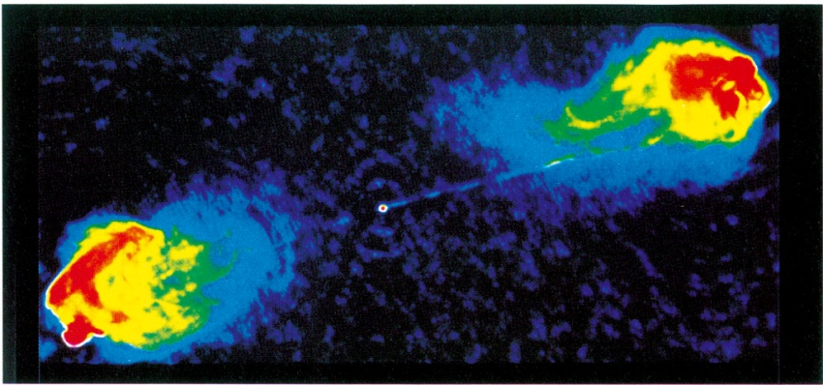
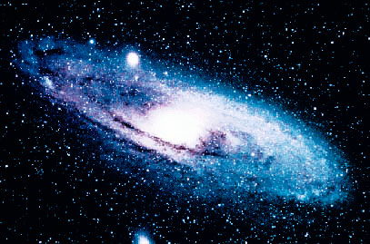
E > 10¹⁹ eV: Astronomie ?
Halo B?
Milchstraße
B ~ μG
Extra-galaktisches B < nG (?)

Slide 41
Das Pierre Auger Observatorium

Slide 42
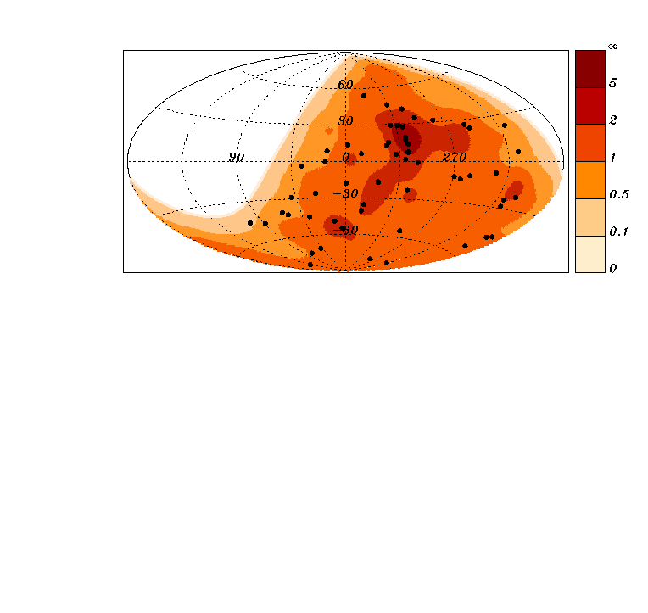
Himmelskarte
... der 69 Auger-Ereignisse mit E > 55 EeV im Vergleich zur Dichteverteilung aktiver Galaxien
Korrelation mit AGN seit
Erstveröffentlichung gesunken.
Signifikanz etwa konstant.

Slide 43
Perspektive für kosm. Strahlen bei höchsten Energien
Projektion 2008
Exposure
(km² sr year)
10⁷
JEM-EUSO
(space)
Auger-North
10⁶
10⁵
Auger-South
10⁴
HiRes
AGASa
Fly‘s eye
Telescope Array
10³
10²
1985 1990 1995 2000 2005 2010 2015 2020 2025 2030
year

Slide 44
Perspektive für kosm. Strahlen bei höchsten Energien
Projektion 2011
Exposure
(km² sr year)
10⁷
JEM-EUSO
(space)
Auger-NEXT
10⁶
10⁵
Auger-South
10⁴
HiRes
AGASa
Fly‘s eye
Telescope Array
10³
10²
1985 1990 1995 2000 2005 2010 2015 2020 2025 2030
year

Slide 45
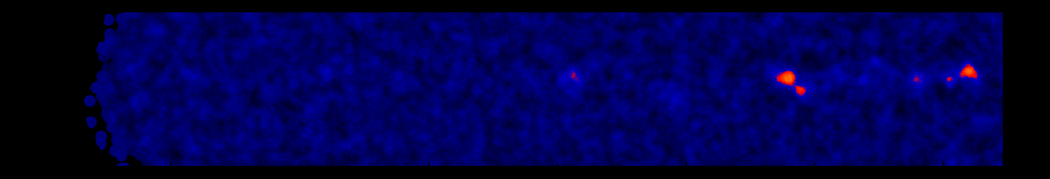
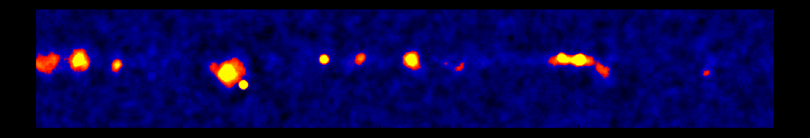
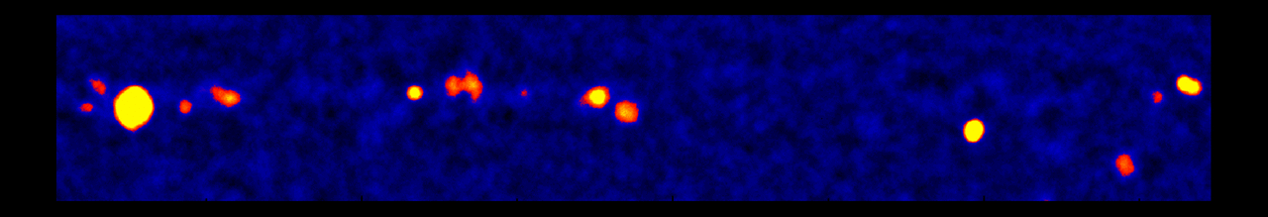
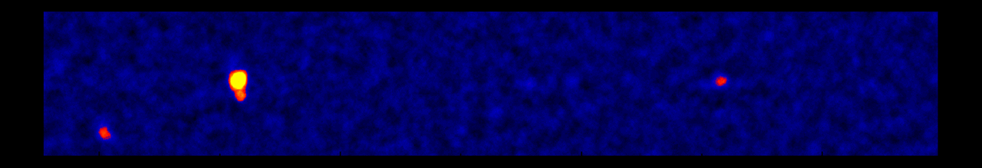
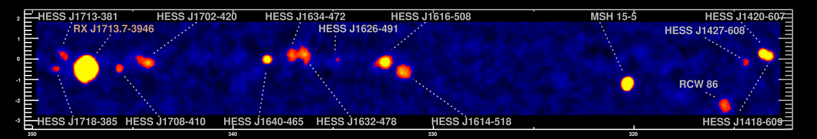


TeV Gamma-Astronomie 2011
H.E.S.S.-Scan der galaktischen Ebene
0.5°
RX J1713.7-3946
Morphologie
+ Spektren über mehrere Dekaden
+ Zeitvariationen von ms bis Jahre
Mond

Slide 46


Das Cherenkov Telescope Array CTA
Notes:
46

Slide 47


Das Cherenkov Telescope Array CTA
Im Vergleich zu gegenwärtigen Teleskopen
  10-fache Sensitivität bei ~ 1 TeV
  Akzeptanz zu geringen und wesentlich höheren Energien erweitert
  Bessere Winkelauflösung
  Größeres Gesichtfeld (→ ausgedehnte Quellen)
^
2011-2013: Prototyp-Bau und Test
2014-2018: Bau
H.E.S.S. ~500 h
Erwartet mit CTA ~500 h
Simulation: G. Hermann
Notes:
47

Slide 48

Hochenergetische Neutrinos
Nachweis in offenem
Wasser oder Eis
Detektor
Neutrino-Kern-
Reaktion
Myon
Neutrino

Slide 49

Projekte weltweit
Baikal
Antares
(Nestor, Nemo)
Km3: GVD
Km3: KM3NeT
Amanda
Km3: IceCube

Slide 50



AMANDA
677 optische Module
an 19 Trossen
Installation
1996-2000

Slide 51

Neutrinoreaktion
in AMANDA
+ Kern
→ μ + Kern

Slide 52

AMANDA: Neutrino-Himmelskarte
7 Jahre, 6595 Neutrinos
δ=90º
Max Significance
δ=54º, α=11.4h
3.38σ
24h
0h
5
95% aller Monte-Carlo-erzeugten Himmelskarten weisen irgendwo einen Fleck mit > 3.38σ auf !

Slide 53

AMANDA und 1ES 1959+650
WHIPPLE
Ankunftszeit von 5 Neutrinos aus der Richtung der aktiven Galaxie ES1959+650
Fluss von
Gamma
Strahlen
3
ν
ν
2
1
0
Mai
Juni
Juli
2000
2001
2002
2003
Jahr

Slide 54

IceCube
Südpol Stationsgebäude Astronomie-Sektor
IceCube
AMANDA
Landebahn

Slide 55

IceCube
2004: Baubeginn
18.12.2010: Bauabschluss
Im Kostenrahmen!

Slide 56

Drill Camp
5 MW Leistung

Slide 57


Slide 58

Besseres Bild
Der letzte String !

Slide 59

IceCube Laboratory and Data Center

Slide 60


Slide 61

IceCube-40 Himmelskarte
Live time 375 days, 14121 upgoing events, 22779 downgoing events
Norden
Süden
„hottest spot“ – post-trial value 18%

Slide 62

Steady point sources: upper limits
ANTARES, 295 days
southern sky northern sky
Super-K,14 years
Red-thin:
IC59 (preliminary)
Red-thick:
IC40+59 (prelim.)
AMANDA-II,7 years
IceCube-40, 375 days
KM3NeT expected,
1 year

Slide 63
Steady point sources: upper limits
ANTARES, 295 days
Faktor 1000
in 12 Jahren
Amanda 2000
Super-K,14 years
!
Red-thin:
IC59 (preliminary)
Red-thick:
IC40+59 (prelim.)
AMANDA-II,7 years
IceCube-40, 375 days
KM3NeT expected,
1 year
IceCube 2012

Slide 64
IC-40 sky map: upper limits
... and predictions

Slide 65
Himmelskarte
... der höchstenergetischen Auger-Ereignisse im Vergleich zur IceCube Neutrino-Karte
Norden
Süden
Rote Punkte:
kosmische Strahlen mit E > 10^{19.5} eV (HiRes, Auger), 35 events
60 IceCube-22 Ereignisse (2008) in 3-Grad Nähe, erwartet: 43.5 → 2.33σ
2 Jahre Auger und IceCube 40: Korrelation < 1σ

Slide 66


Slide 67

Neutrinos aus GRB
Fluss × E²
t ~ t90 → ?
t ~
-110 → 0s
t ~ 0 → t90
Energie

Slide 68
Neutrinos aus GRB
10⁻⁷
AMANDA Limit für 408 GRB
1997-2003
10⁻⁸
E_{ν}²×Fluss (GeV⋅cm⁻²⋅s⁻¹⋅sr⁻¹)
Waxman-Bahcall
GRB Modell
10⁻⁹
10⁻¹⁰
10⁴
10⁵
10⁶
10⁷
10⁸
Neutrino Energie E_{ν} (GeV)
t ~ t90 → ?
t ~
-110 → 0s
t ~ 0 → t90
Energie

Slide 69


Neutrinos aus GRB
IceCube-22: 1 Koinzidenz
IceCube-40: keine Konzidenz

Slide 70

Energie-Spektrum atmosphärischer Muon-Neutrinos
Frejus, Super-K, Amanda, IceCube
IC-40: ~18,000 ν_{µ} CC events
θ= 180°-97°
Compatible with Bartol/Honda predictions
Close to constrain estimates for prompt neutrinos
70

Slide 71


Cosmic Ray Anisotropien bei 10-100 TeV
IceCube:
~10⁹ muons from above: clear anisotropy of cosmic rays at the 0.1 % level

Slide 72
Zusammenfassung

Slide 73
Multi-Messenger Konzept für Sonne und SN1987A erfolgreich etabliert
  Nächster Schritt: LENA & Co.
Gravitationswellen-Astronomie: ab 2015/16
Nächste galaktische SN:
  γ + ν garantiert, ab 2015/16 auch GW garantiert
TeV-Gamma-Astronomie: erfolgreich etabliert
  Nächster Schritt: CTA

Slide 74
Kosmische Strahlen und HE-Neutrinos: Noch keine Quell-Identifizierung !
HE kosmische Strahlen
  Anisotropien bei 10-100 TeV ? → IceCube & Co.
  10¹⁵-10¹⁸ eV: neu IceTop, Tunka und: LHC !
  Extragalaktisch: Auger-Süd, Fortsetzung der Datennahme
HE-Neutrinos
  Stetige Quellen: Sensitivität ~ sqrt(Messzeit).
  Variable Quellen: Erhebliche Sensitivitätsverbesserung durch Multimessenger-Methoden Alert-Programme: ν → optisch, γ
Zukunft für kosm. Strahlen und Neutrinos
  Definition in nächsten 2-5 Jahren
  AugerNext, KM3NeT, IceCube-Ausbau

Slide 75

Und dann natürlich...
...2012: IceCube entdeckt die erste Punktquelle!

Slide 76
ENDE

Slide 77
Der GZK-Effekt
Halo B?
Milchstraße
B ~ μG
Wechselwirkung mit 3K-Photon
→ Unterdrückung von hohen
Energien über große Distanzen

Slide 78

TeV Gamma-Astronomie 2011
H.E.S.S.-Scan der galaktischen Ebene
Spektrum über
mehrere Dekaden

Slide 79


TeV Gamma-Astronomie 2011
Time Domain: Perioden von Jahren bis ms
Binärsystem LS 5039
Krebs-Pulsar
H.E.S.S.

Slide 80

Auger: Spektrum bei höchsten Energien
Update from Phys. Rev. Lett. 101, 061101 (2008)
Übergang galaktische
➞ extragalakt. CRs ?
Maximalenergie
oder GZK Effekt?
?

Slide 81




KM3NeT
~ 4 km³
2 km
Mar 2012
2015
2011
2013
2017
Sensitivity 3-6
times IceCube
Cost 250 M€
Construction
Data taking
Design decision

Slide 82

Nach 2025: E.T.
Gravitational Waves
10³ to 10⁵ Quellen pro Jahr!
Baubeginn ~ 2018

Slide 83

Im Weltraum: LISA

Slide 84
Himmelskarte
... der 58 höchstenergetischen Auger-Ereignisse im Vergleich zur Dichteverteilung aktiver Galaxien

Slide 85

Supernova Neutrino-Detektoren weltweit
(laufend und zukünftig)
Super-K
in rot: Ereignisse
für SN bei 10 kpc
8500
70
100
400
300
330
190
(10⁶)
einige 100
einige 100

Slide 86

Frequenzbereiche Weltraum /Erde
/ VIRGO

Slide 87
Großskalige Anisotropien bei 10-100 TeV
Auf Nordhimmel durch 4 Experimente gemessen
IceCube erstmals auf Südhimmel
Ursachen?
Nahe Quelle?
Bündelungseffekt durch Magnetfelder?
...?
MILAGRO (Nordhimmel)
IceCube (Südhimmel)
~10⁹ Myonen von oben:
Klare Anisotropie
auf 0.1 % Niveau

Slide 88
KASCADE-Grande, IceTop, Tunka:
Massenzusammensetzung
Knie: SNR vs Diffusionsverluste
Eisenknie ?
Galaktisch → . Intergalaktisch
Hängt stark von Querschnitten ab
LHC: neuer Input für Interpretation
Neu!

Slide 89


Slide 90



IceCube: Multi-Messenger-Programm
Online:
Optical follow-up: - in Betrieb -
  IceCube Doublets/Triplets aus beliebiger Richtung innerhalb weniger Minuten → Robotische optische Teleskope
Gamma follow-up (NToO): - Testbetrieb -
  IceCube Event-Folgen aus vordefinierten Quellen innerhalb von Tagen/Wochen → MAGIC
- =
Found: 36 doublets (IC40+IC59)
Expected: 25.0 doublets
2.5-sigma effect
Auch ANTARES !
Bursts: GRB, SN
Flares: AGN, PWN,...

Slide 91
IceCube: Multi-Messenger-Programm
Online:
Optical follow-up: - in Betrieb -
  IceCube Doublets/Triplets aus beliebiger Richtung innerhalb weniger Minuten → Robotische optische Teleskope
Gamma follow-up (NToO): - Testbetrieb -
  IceCube Event-Folgen aus vordefinierten Quellen innerhalb von Tagen/Wochen → MAGIC
Offline:
S/N-Verbesserung
GRB (nächste Folie)
Flares von AGN etc.
Auch ANTARES !
Bursts: GRB, SN
Flares: AGN, PWN,...

